Slide 1
Язык программирования python
Анализ больших данных и машинное обучение

Slide 2
История python
Создатель языка: Гвидо Ван Россум
Интерпретируемый язык
В основных принципах заложена простота и наглядность
Открытый код, развитием занималось большое сообщество
Множество библиотек для типовых задач
Повышение популярности после появления библиотек для ML
https://stackoverflow.blog/2017/09/06/incredible-growth-python/

Slide 3
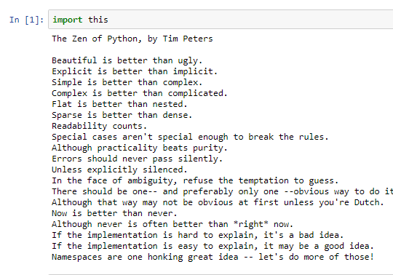
Дзен Python
Красивое лучше, чем уродливое.
Явное лучше, чем неявное.
Простое лучше, чем сложное.
Сложное лучше, чем запутанное.
Плоское лучше, чем вложенное.
Разреженное лучше, чем плотное.
Читаемость имеет значение.
Особые случаи не настолько особые, чтобы нарушать правила.
При этом практичность важнее безупречности.
Ошибки никогда не должны замалчиваться.
Если они не замалчиваются явно.
Встретив двусмысленность, отбрось искушение угадать.
Должен существовать один и, желательно, только один очевидный способ сделать это.
Хотя он поначалу может быть и не очевиден, если вы не голландец.
Сейчас лучше, чем никогда.
Хотя никогда зачастую лучше, чем прямо сейчас.
Если реализацию сложно объяснить — идея плоха.
Если реализацию легко объяснить — идея, возможно, хороша.
Пространства имён — отличная штука! Будем делать их больше!
https://ru.wikipedia.org/wiki/Дзен_Пайтона

Slide 4
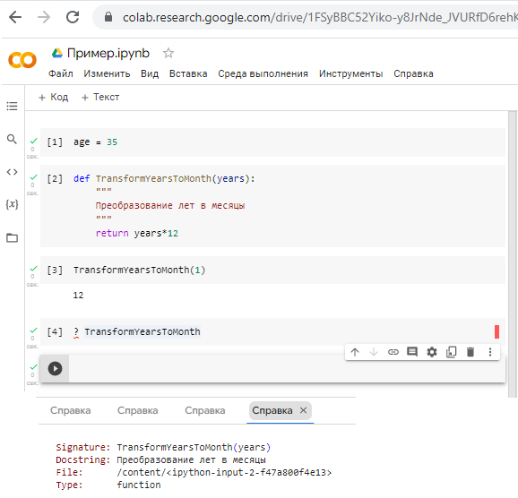
PEP8
Пробелы слева и справа от «=»
Четыре пробела для отделения тела функции или цикла
Именование переменных и функций
Комментирование
https://pythonworld.ru/osnovy/pep-8-rukovodstvo-po-napisaniyu-koda-na-python.html
Роберт Мартин «Чистый код», «Чистая архитектура».

Slide 5
Источники
Python
  Python.org, Anaconda
  Google colab
Специализированные библиотеки
  Numpy
  Pandas
  Matplotlib
Машинное обучение
  Sklearn
  Tensorflow

Slide 6
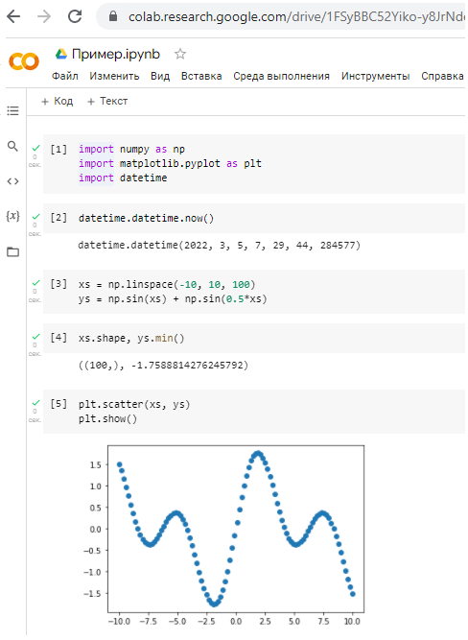
Google colab
https://colab.research.google.com
Не надо ничего устанавливать, доступ через браузер
Jupyter ноутбук
Наглядность
Операции с данными
Графики

Slide 7
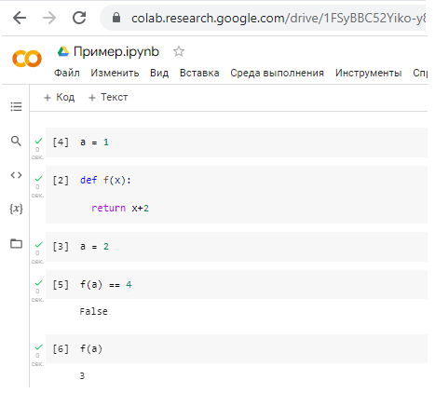
Порядок интерпретации
Интерпретатор выполняет последовательно строки в скрипте или ячейки в ноутбуке
Важно следить за порядком выполнения ячеек

Slide 8
Специальный смысл символа «_»
Хранение последнего вычисленного значения
Игнорирование значений
Использование в именах методов класса
Задание имен переменных и функций
  _single_leading_underscore: это будет проигнонировано в from module import *
  Single_trailing_underscore_: используется для избежания конфликтов со служебными именами
  __double_underscore__: служебные имена методов
Отделение цифр в числе: 100_000

Slide 9
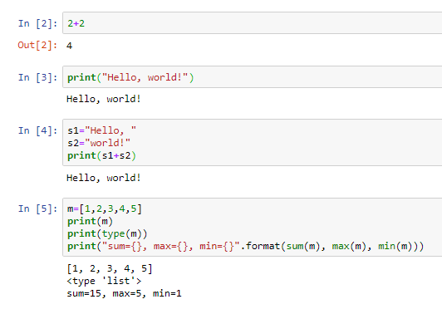
Основные структуры данных
Gjxt

Slide 10
Как называть сущности
Переменные (описательное имя, существительное)
  snake_case (хорошо)
  CamelCase (нехорошо)
Функции (описание действия, глагол)
Классы
Объекты

Slide 11

Числа

Slide 12
Операции с числами

Slide 13
Логический тип
True и False
assert

Slide 14
В python все - объекты
class
def __init__():
def __str_():
Def …
Описать смысл двойного подчеркивания

Slide 15
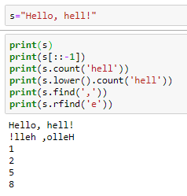
Строки

Slide 16
Списки
Списки
Кортежи (не изменяются)

Slide 17
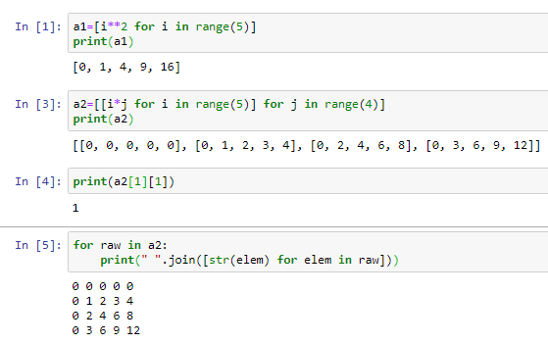
Многомерные массивы (вложенные списки)

Slide 18
Множества

Slide 19
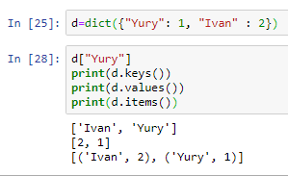
Словарь

Slide 20
Словарь collections.Counter

Slide 21
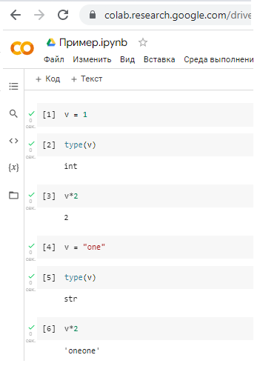
Динамическая типизация
В python все объект
Можно менять тип объекта и его методы и свойства «на лету»

Slide 22
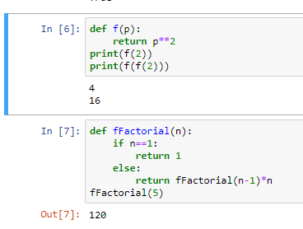
Функции

Slide 23
Лямбда-функция

Slide 24
Декораторы

Slide 25
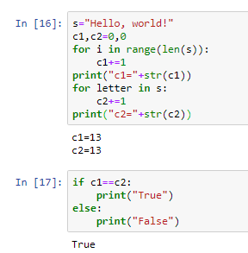
Условный оператор

Slide 26
Цикл for

Slide 27
Цикл while

Slide 28
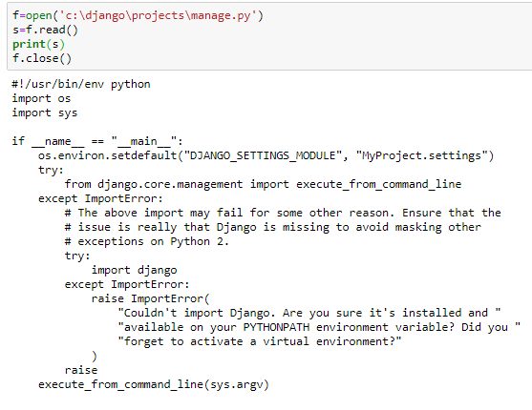
Работа с файлами

Slide 29
Импорт библиотек
import math
from math import abs
from math import *

Slide 30
Модуль sys
Модуль shutil содержит набор функций высокого уровня для обработки файлов, групп файлов, и папок. В частности, доступные здесь функции позволяют копировать, перемещать и удалять файлы и папки. Часто используется вместе с модулем os

Slide 31
Модуль os
Модуль shutil содержит набор функций высокого уровня для обработки файлов, групп файлов, и папок. В частности, доступные здесь функции позволяют копировать, перемещать и удалять файлы и папки. Часто используется вместе с модулем os

Slide 32
Модуль shutil
Модуль shutil содержит набор функций высокого уровня для обработки файлов, групп файлов, и папок. В частности, доступные здесь функции позволяют копировать, перемещать и удалять файлы и папки. Часто используется вместе с модулем os

Slide 33
Структура папок модуля
Должна быть папка с файлом __init__

Slide 34
Что еще почитать
https://docs-python.ru
https://tproger.ru/translations/5-ways-of-using-underscore-in-python

Slide 35

Спасибо за внимание
Дорогие друзья, если Вам интересна тема
машинного обучения, присоединяйтесь к командам
Исследовательского центра UDV Group или
УрФУ, в которых я занимаюсь вопросами применения ML
для различных производственных задач, в том числе для
Информационной безопасности.
С уважением,
Чернышов Юрий
ychernyshov@udv.group
@yuchernyshov

